Slide 1

Replicación en Postresql con Streaming Replication

Slide 2
Streaming replication llego a Postgresql con la versión 9, este tipo de replicación se basa en la transferencia de registros WAL (Write Ahead Log).
La información se mantiene continuamente actualizada y la instancia slave levantada.
La diferencia con los otros métodos de replicación de Postgres es que los bloques se transfieren por la red mediante una continua señal de streaming.
La configuración del streaming replication se basa en el parámetro primary_conninfo , que se setea en el recovery.conf del slave.
Por default la configuración es asincrónico, puede configurarse en forma sincrónica también,
en ese caso las transacciones esperan a dar el commit ok cuando todos los slaves tengan registradas las novedades.
Tiene que existir un usuario con el permiso REPLICATION y una línea en pg_hba.conf que permita el acceso.

Slide 3
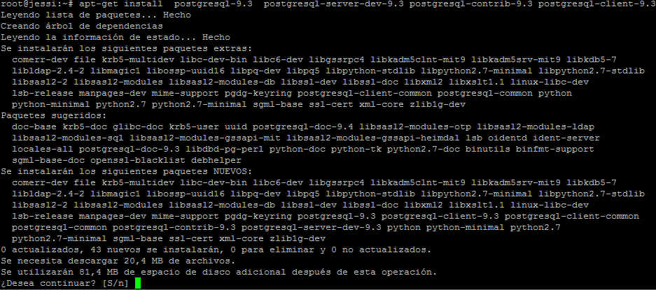
Para este escenario vamos a usar 2 servidores con Linux Debian. En los 2 servidores vamos a instalar Postgresql 9.3, vamos a mostrar con un screen los pasos de instalación en uno de los servidores, después estos mismos pasos lo aplican en los 2 servidores. La instalación la vamos hacer desde los mirror de Debian con apt

Slide 4
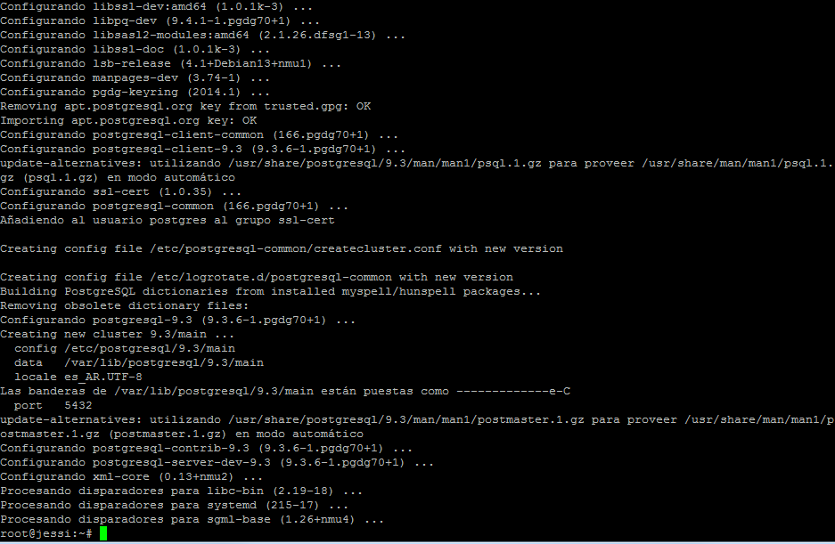
Nos pide aceptar le decimos “S” y va a comenzar con la instalación

Slide 5
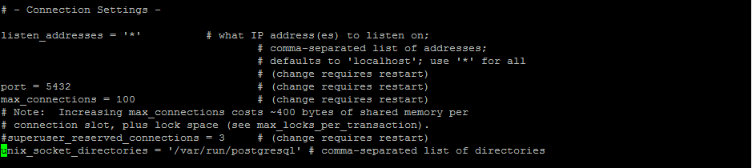
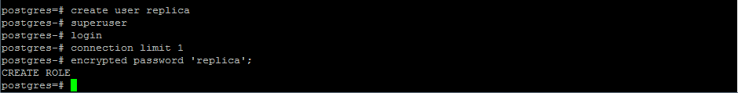
En Debian deja los archivos de configuración en el /var/lib/postgresql/9.3/main y /etc/postgresql/9.3/main.
Ahora pasamos a configurar la replicación en los postgresql.
En el maestro editamos el /etc/postgresql/9.3/main/postgresql.conf este archivo tiene la configuración para el streaming replication
En primer lugar vamos a modificar el “listen_addresses”, que define las ip’s que podrán conectarse al postgresql, por defecto esta el localhost.
Vamos a modificarlo y le pondremos un asterisco
Creamos en el master el usuario con permisos para la replicación

Slide 6
Agregamos en el /etc/postgresql/9.3/main/pg_hba.conf una relación de comunicación en el master.
Esta línea contiene los datos de conexión del nodo esclavo al master.
Modificamos en el maestro el /etc/postgresql/9.3/main/postgresql.conf las siguientes líneas
Creamos el directorio para los archivos que genere el WAL (tiene que tener permisos el usuario postgres sobre el directorio)
Vamos a configurar replicación sincrónica (el parámetro es synchronous_standby_names)

Slide 7
Ahora en el servidor esclavo editamos el archivo /etc/postgresql/9.3/main/postgresql.conf y modificamos las siguientes líneas y las dejamos así:
Ahora vamos a configurar en el esclavo el archivo recovery.conf, este archivo sino existe se crea en el directorio de datos, en Debian es en /var/lib/postgresql/9.3/main/
Editamos el archivo y agregamos las siguientes líneas

Slide 8
Voy a explicar que son estos parámetros que modificamos en el esclavo
standby_mode activa el modo standby en nuestro servidor standby.
primary_conninfo contiene información necesaria para que nuestro servidor se conecte al servidor maestro .
trigger_file definimos la ruta en la que se creará el fichero del trigger standby.
Después de esto bajamos el esclavo hacemos un backup de master y los restauramos en el esclavo, ya que el esclavo tiene que ser una copia fiel del master
Ya con esto tenemos configuradas las dos bases de datos para que comiencen a replicar
Ahora para probar que la configuración que terminamos de hacer este funcionando y replicando los datos, nos conectamos a la master creamos una base y después nos conectamos a la esclavo y consultamos que esa base ya este creada.
También podemos consultar la vista pg_stat_replication que nos va a dar información del estado de la replicación.
La configuración que hicimos es sincrónica, así que hasta el que esclavo no de el ok del commit el master no va liberar la transacción

Slide 9
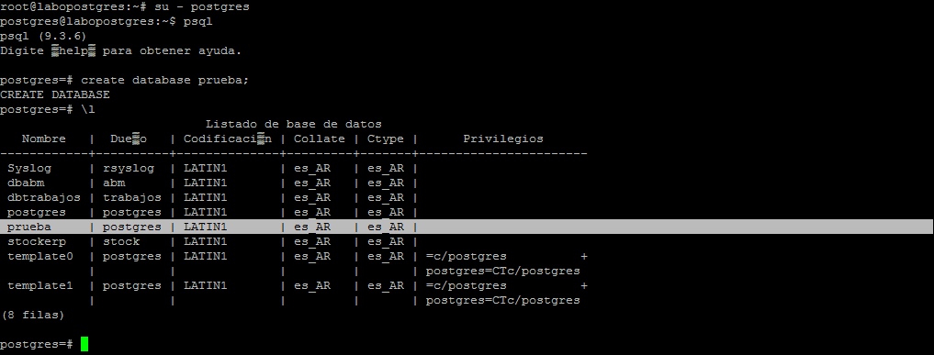
Nos conectamos al master y creamos la base de datos

Slide 10
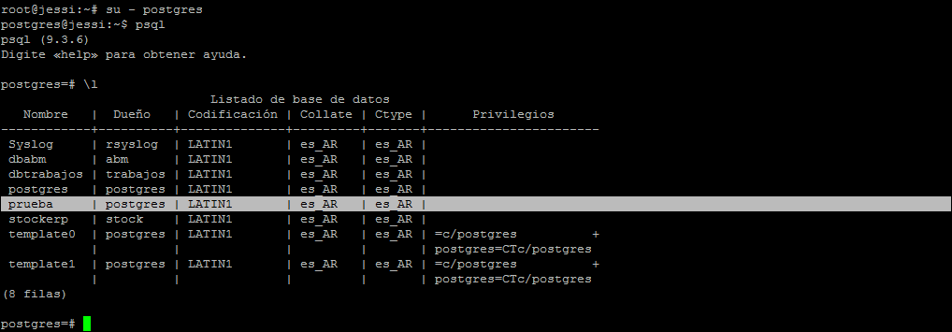
Ahora nos conectamos al esclavo y consultamos las bases de datos que tenemos para ver si se creo la nueva base
Ahí vemos que la nueva base de datos ya aparece en el esclavo

Slide 11
Con esto ya terminamos y tenemos funcionando Postgres con Streaming Replication
Hay otras formas de replicación en Postgres algunas nativas y otras de terceros que lo vamos a ver mas adelante en otros manuales.
Tareas de Administración y Mantenimiento
Una vez que todo está funcionando, tenemos que mantener el sistema y administrarlo en caso de una falla del master.
Las tareas que tenemos que hacer como DBA son:
Limpiar el directorio donde se archivan los archivos WAL tanto en el master como en el esclavo, borrando los archivos WAL que no se necesiten.
Activar automáticamente el esclavo como nuevo master en caso de que falle el master.
Monitorizar el estado de la replicación para saber el retraso del esclavo en relación al master.
Estas serian las mas importantes.

